Slide 1
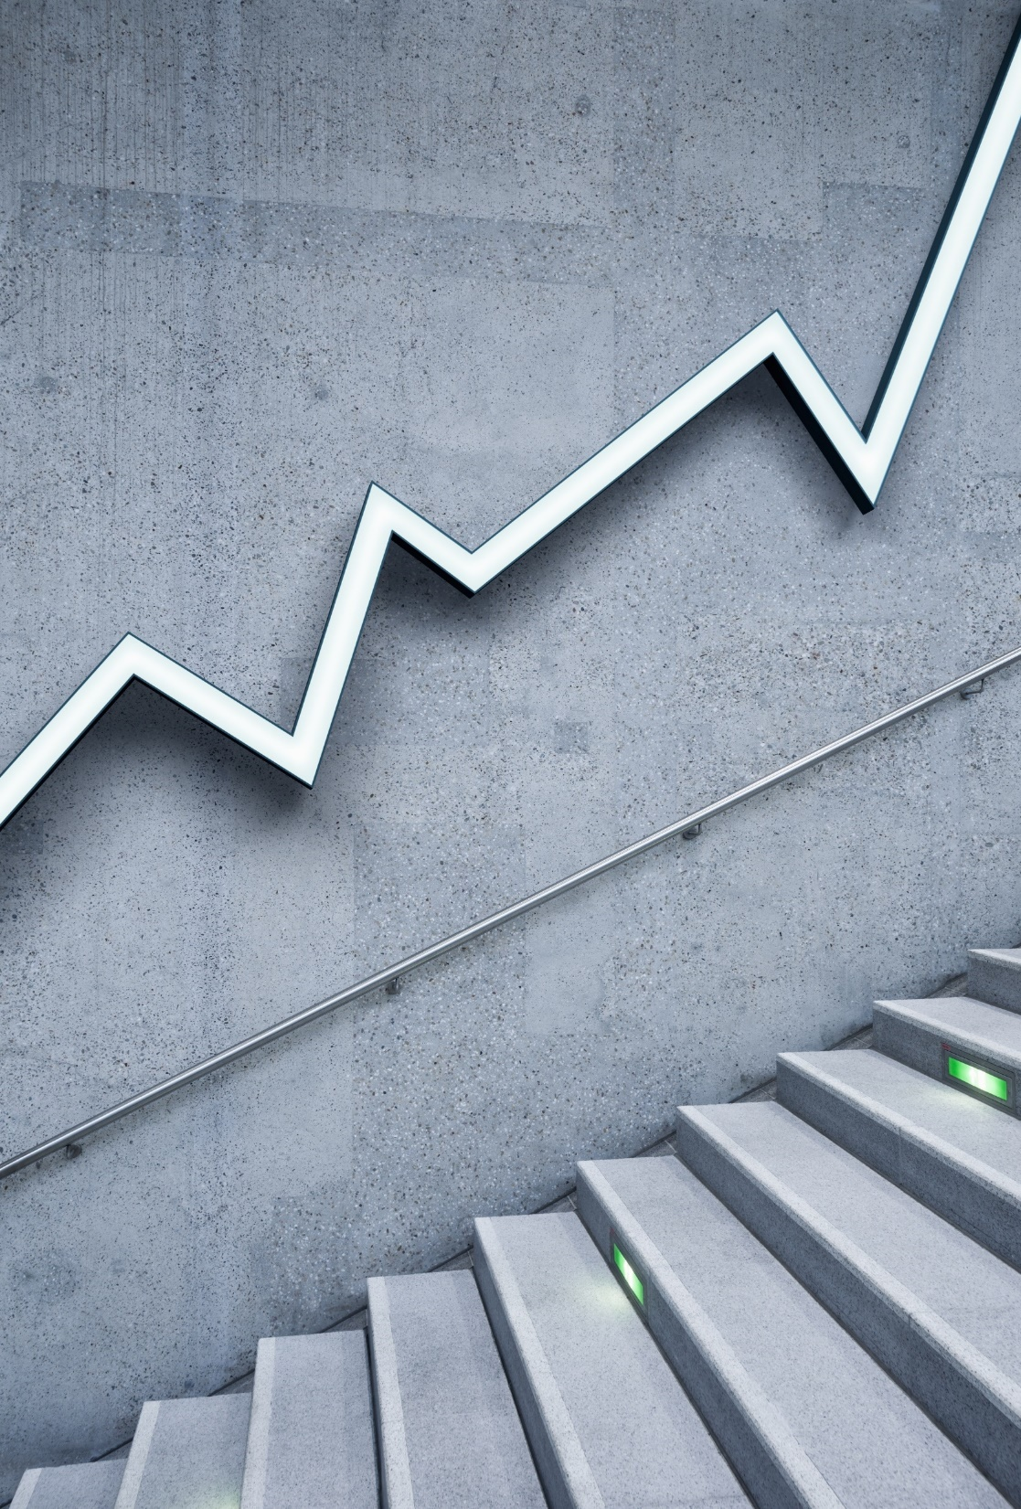
Conflitto politico e edizione dei testi: il caso del Quaderno 13 di Antonio Gramsci
Università degli studi di Cagliari
Corso di studi in Giornalismo e informazione web
A.A. 2024-2025

Slide 2
Principi
Costituzione della Repubblica italiana
Art. 54 Tutti i cittadini hanno il dovere di essere fedeli alla Repubblica e di osservarne la Costituzione e le leggi. I cittadini cui sono affidate funzioni pubbliche hanno il dovere di adempierle con disciplina ed onore, prestando giuramento nei casi stabiliti dalla legge.

Slide 3
Informazioni
Sito docente:
https://web.unica.it/unica/page/it/paolog_maninchedda
Gruppo di comunicazione
https://t.me/+mjTXvgYKbHAwZjdk

Slide 4
Bibliografia prima parte
L. Leonardi, Filologia romanza, 1 Critica del testo, Firenze, Le Monnier (paragrafi Introduzione; Capitolo 1
Paragrafi: 1:1; 12.1; 1.2.2; 1.3.1; 1.3.2; 1.6.1; 1.6.2;
Capitolo 2
Paragrafi: 2.1.1; 2.1.2; 2.1.4; 2.1.5; 2.1.6; 2.2.1; 2.3.1; 2.3.2; 2.4.1.
Capitolo 3
3.1.1; 3.2.4; 3.2.5; 3.3.1 (escluso Proiezione, stratigrafia diasistema); 3.3.2 (escluso Cantar de mio Cid); 3.4.1; 3.5.1;
Capitolo 4
4.1.1; 4.2.1.4.3.1;4.3.2; 4.3.4; 4.3.5
G. Vacca, Per una biografia, in Quaderni del carcere. Edizione anastatica dei manoscritti, Cagliari, L’Unione Sarda- Enciclopedia Treccani, 2009, vol.1., pp.61-131.

Slide 5
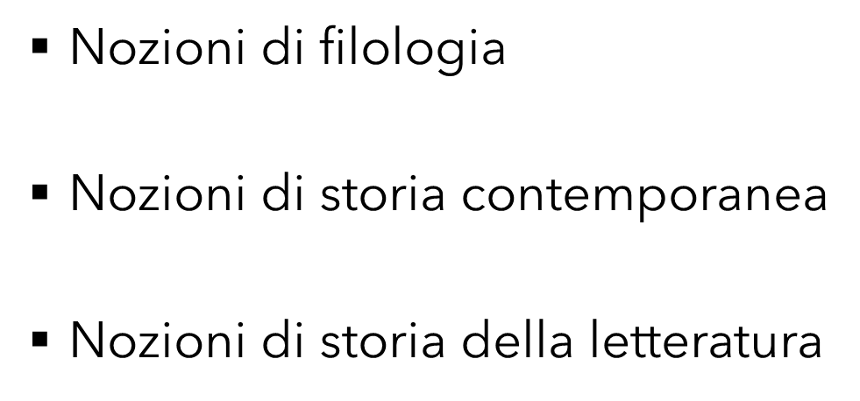
Conoscenze preliminari

Slide 6
Una stessa disciplina con problemi diversi
La filologia e il passato
Assenza di originali
Incertezza sugli autori
Obbligo della restitutio
Diacronia e commento
La filologia e il presente
Ricchezza di originali
Autori tutelati
Contrasto alla manipolazione
comprensione vs persuasione

Slide 7
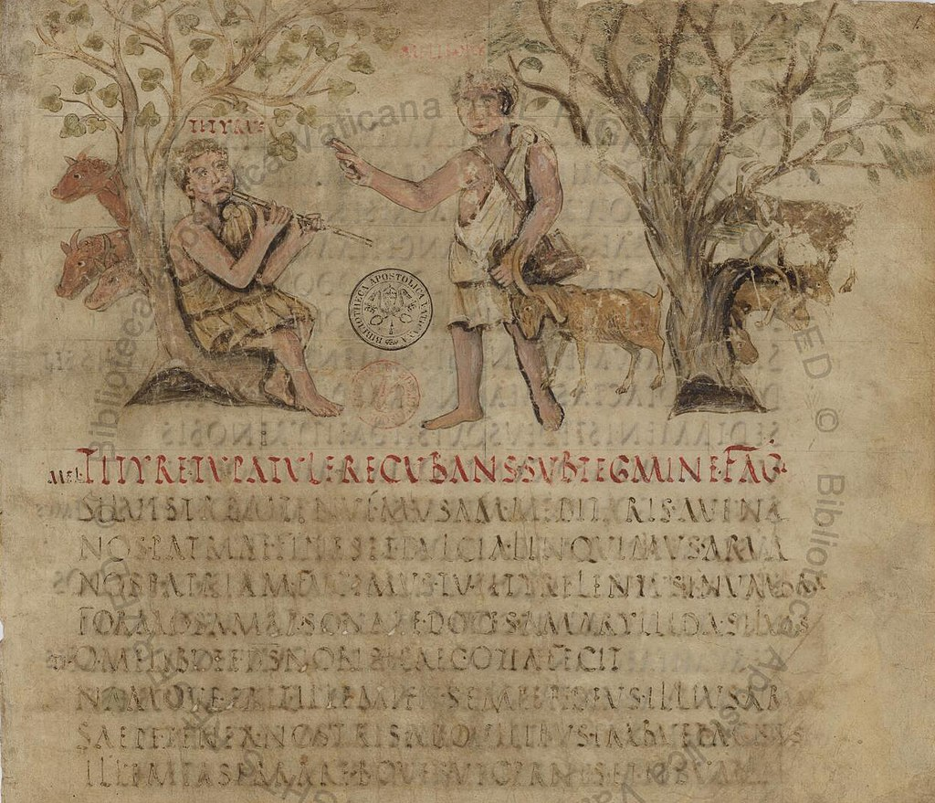
Nel passato: assenza di originali
Roma, Biblioteca Apostolica Vaticana, Vat. lat. 3867, sec. V

Slide 8
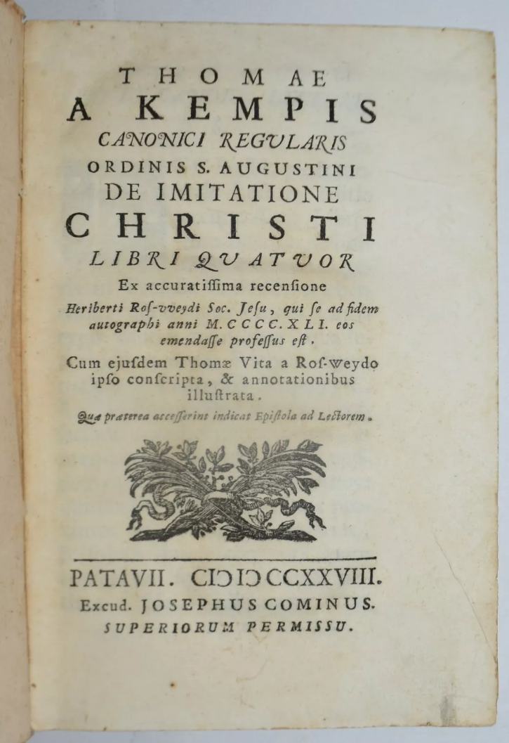
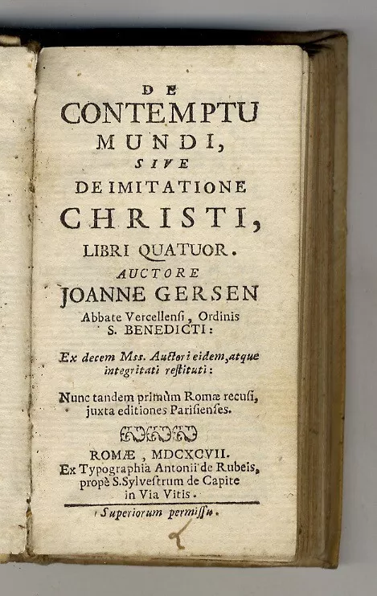
Nel passato: Incertezza sugli autori

Slide 9
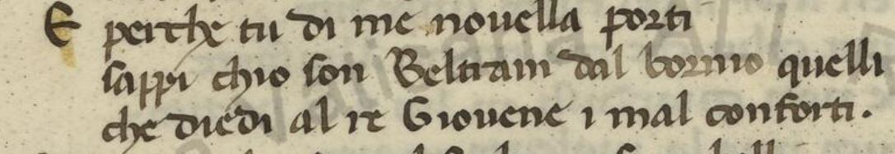
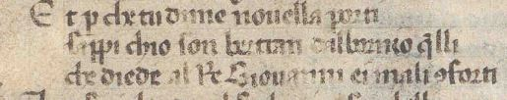
Nel passato: Obbligo della restitutio
Biblioteca Apostolica Vaticana, Urbinate Latino 366
Biblioteca Universitaria di Cagliari, ms 76

Slide 10
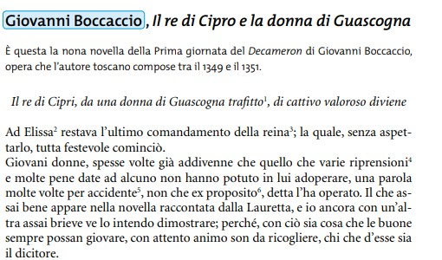
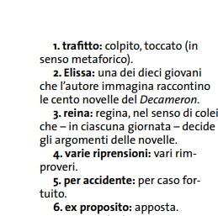
Nel passato: Diacronia, glossa e commento

Slide 11
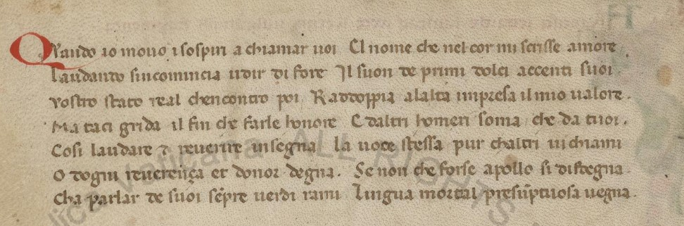
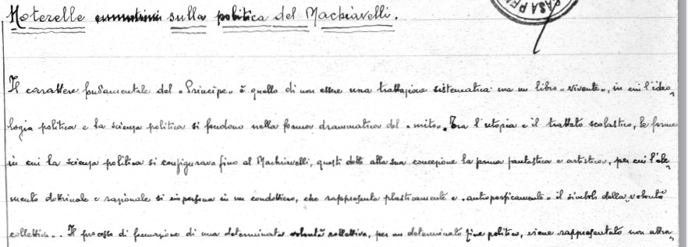
Nel presente: ricchezza di originali
Biblioteca Apostolica Vaticana, Vat.lat.3195
Roma, Istituto Gramsci, Quaderno 13

Slide 12
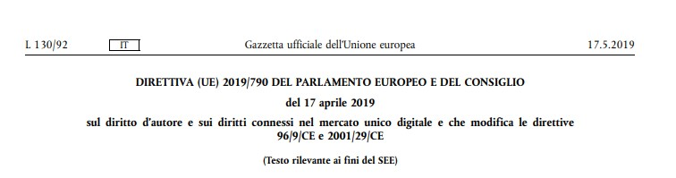
Nel presente: autori tutelati

Slide 13
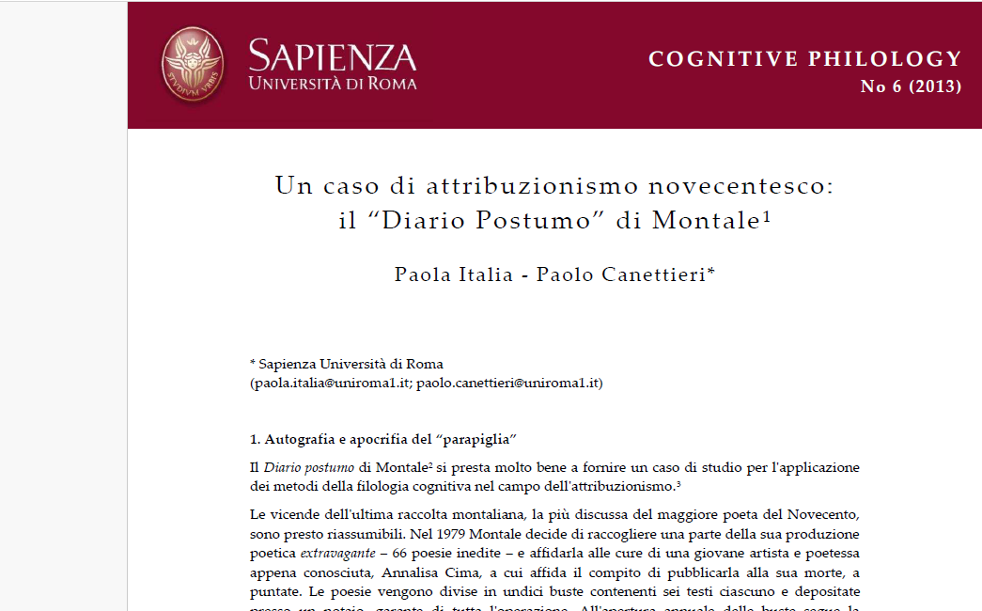
Nel presente: autori tutelati

Slide 14
Nel presente
Filologia vs Retorica
Comprensione vs Persuasione

Slide 15
Filologia: proposte
Filologia = «la disciplina relativa alla ricostruzione e alla corretta interpretazione dei documenti letterari di un ambiente culturale definito»- Diz. Devoto Oli
Encyclopédie, 1795: «espèce de science, composée de grammaire, de poétique, d’antiquité, d’histoire, de philosophie quelques fois même de mathématiques de médecine, de jurisprudence, sans traiter aucune de ces matières à fond ni séparément, mais les effleurant toutes ou en parties
Said: un habitus mentale un’attitudine logica e morale di tipo scettico che si contrappone a ogni opinione consolidata e a ogni messaggio d’autorità per verificarne il valore.

Slide 16
Filologia: definizione
Noi intenderemo la filologia come disciplina dell’esatta comprensione e interpretazione di qualsiasi testo.
In questa definizione occorre definire meglio l’attributo esatta. Esso significa nello specifico ‘coerente con l’intenzione comunicativa dell’autore e con il contenuto del testo’.

Slide 17
Filologia: articolazione
Sono esclusive del filologo quattro indagini:
1) inventio auctoris;
2) origo textus;
3) expositio textus;
4) relatio textus.
Nessuna di queste analisi è possibile senza solide basi linguistiche, letterarie, storiche e filosofiche. Per questo il filologo o è versatile o è schematico.

Slide 18
Critica del testo e modernità
Il testo come problema
L’autore
Il concetto di originale
La comprensione del testo
Il concetto di tradizione
L’edizione critica come strategia del compreso

Slide 19
Autore
1 Colui che è degno di autorità: l’autore come persone degne di essere credute, obbedite e imitate
2. Colui che concepisce e realizza un testo o un’opera
3. L’autore come produttore e proprietario: il copyright

Slide 20
Originale
Stato del testo voluto dall’autore
Autografo
Idiografo

Slide 21
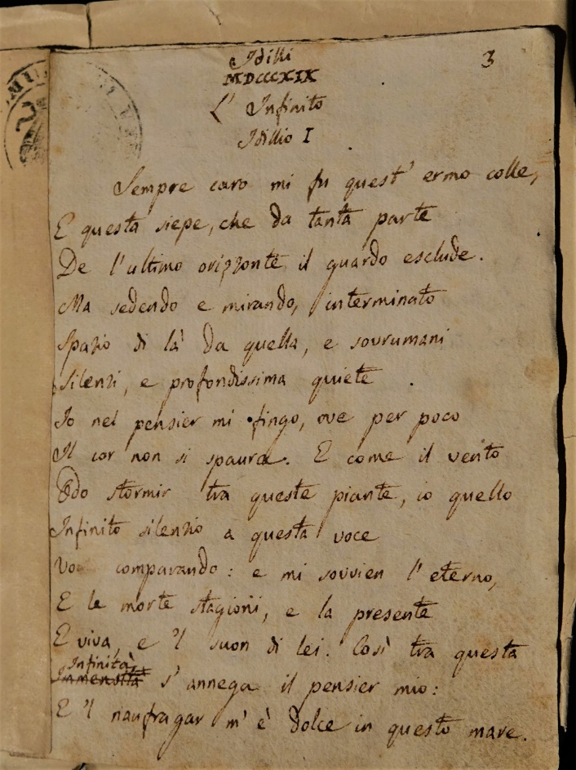
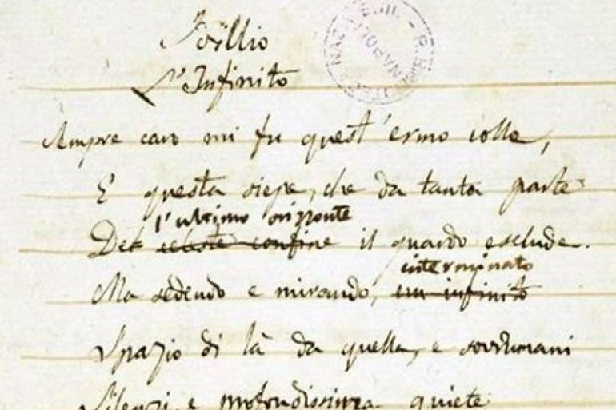
Originale nel tempo

Slide 22
La tradizione
La tradizione (significato generale): trasmissione del sapere
Tradizione (significato specifico in filologia)= come un’opera è giunta fino a noi
La tradizione diretta (testimoni del testo)
La tradizione indiretta (notizie del testo, brani, traduzioni ecc.)
La tradizione perduta (testimoni noti ma perduti).
La storia della tradizione

Slide 23
Categorie della edizione critica: la recensio
La recensio nella filologia del passato
Il censimento dei testimoni per la restitutio
La recensio nella filologia del presente
Storia della tradizione e uso dei testimoni per l’interpretatio
Il corpus gramsciano: il ruolo del Pci e del PCUS
Il nodo delle Lettere

